Slide 1




AI 여행 가이드와 함께하는
'알뜰살뜰 세계 여행'

Slide 2



오늘 우리가 할 일
100만 원으로
세계 여행 계획 세우기
똑똑한 여행자 되기
AI 여행 가이드 활용하는
방법 배우기
- 한정된 예산 안에서 여행계획 수립
- 관심 있는 국가 선택
- 관광 명소와 문화 조사
- 합리적인 소비 계획
- 클래스팅 샌드박스 사용
- 프롬프트 작성 방법
- AI와 대화하며 일정짜기
- 비용 계산 요청하기
- 경제적 의사결정 능력 기르기
- 문화 체험 일정 포함
- 예산 관리 능력 향상
- 지리적 탐구 능력 개발

Slide 3


AI 여행 가이드와 함께하는 '알뜰살뜰 세계 여행'
성취기준
[6사09-02] 세계주요 대륙과 대양을 파악하고 우리나라 및 세계 여러 국가의 위치와 영토의 특징을 이해한다.
학습 목표
    1. 관심 있는 국가의 지리적 특징과 관광 명소를 조사할 수 있다.
    2. 생성형 AI를 활용하여 한정된 예산(100만 원) 안에서 현실적인 여행
    일정과 비용 계획을 수립할 수 있다.

Slide 4
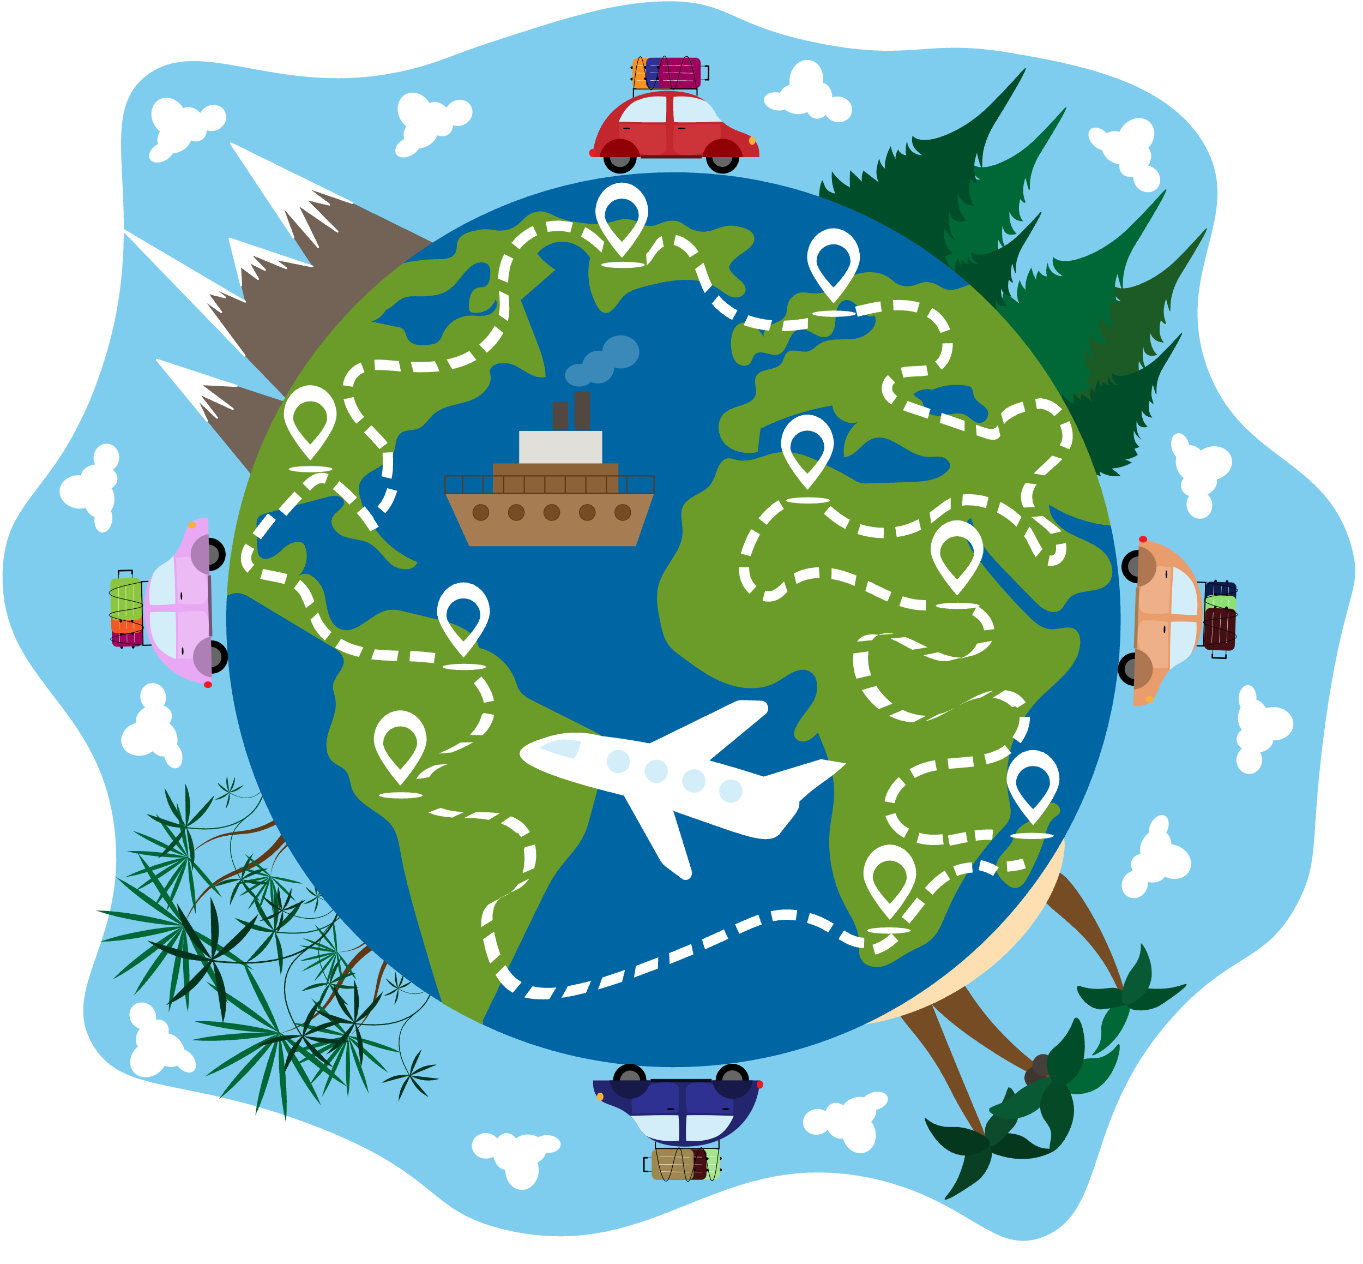
[1차시]
AI 여행 가이드와 함께하는 '알뜰살뜰 세계 여행'

Slide 5


생각 열기 - 지금 당장 비행기를 탄다면?
가보고 싶은 나라는?
한정된 예산
100만원
AI 가이드

Slide 6
[학습 목표 확인]

Slide 7
[학습 목표 확인]
    관심 있는 국가의 지리적 특징과 관광 명소를 조사할 수 있다.
    생성형 AI를 활용하여 한정된 예산(100만 원) 안에서 현실적인 여행 일정과 비용 계획을 수립
    할 수 있다.

Slide 8
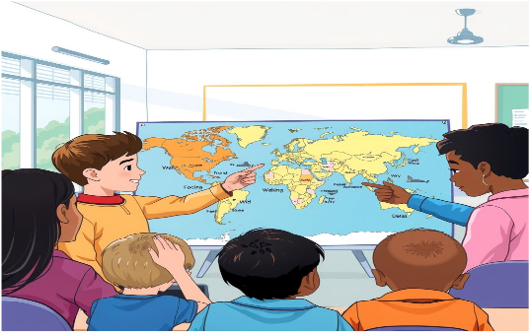

[탐색] 목적지 정하기 (5')
여행하고 싶은 도시 선택하기
- 모둠별 또는 개인별로 선택
- 가보고 싶은 나라 정하기
- 관심 있는 도시 탐색
- 여행 기간 고려하기

Slide 9

[탐색] 목적지 정하기 (5')
현실적인 국가 고르기
- 오사카, 다낭, 타이페이 등
- 100만원 예산에 맞는 곳
- 2박 3일 여행 가능한 국가
- 초등하생이 즐길 수 있는 곳

Slide 10
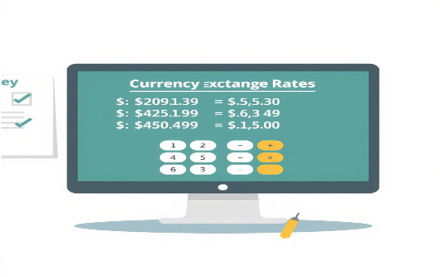
[탐색] 목적지 정하기 (5')
현재 환율 검색하기
- 인터넷으로 환율 확인
- 현지 물가 파악하기
- 예산 계산에 활용
- 합리적인 계획 세우기

Slide 11

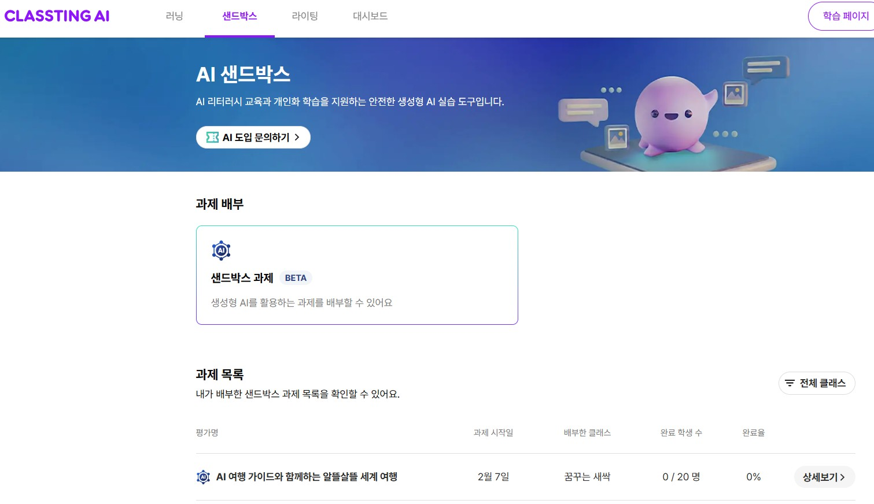


[플랫폼 활동] AI 가이드와 코스 짜기 (15')
샌드박스
접속 하기

Slide 12
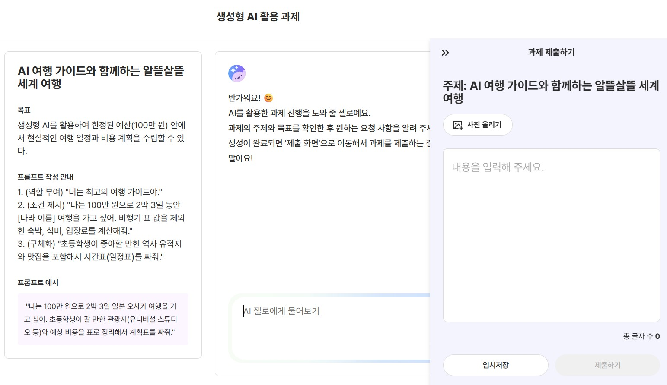


[플랫폼 활동] AI 가이드와 코스 짜기 (15')
젤로와의 대화 후
선생님께 보내기

Slide 13

[플랫폼 활동] 프롬프트 작성법
역할 부여
조건 제시
비용 계산 요청
- AI에게 역할을 알려
주세요
- “너는 최고의 여행
가이드야”
- 역할을 주면
전문가처럼 답변해요
- 원하는 조건을
구체적으로 말하세요
- 나는 100만 원으로
2박3일 [국가] 여행을
원해.
- 예산과 기간을 알려줘.
- ‘비행기 표 값을 제외한
숙박, 식비, 입장료를
계산해줘.’
- 구체적인 항목을 요청
하기

Slide 14

[플랫폼 활동] AI 가이드와 코스 짜기 (15')
비용 문의
물가 정보
현지 정보
예산 계획
- 프롬프트: ＇다낭의
물가는 어때?'
- 여행지의 전반적인
물가 수준을 먼저
파악하기
- '쌀국수 한 그릇,
택시비는 대략
얼마정도 해?'
- 구체적인 항목별
가격을 질문하기
- 현지 물가 정보를
통해 하루 예산을
계산하기
- 식비, 교통비,
입장료 등을
항목별로 정리하기
- AI가 알려준가격은
예상 가격
- 실제 가격과 다를
수 있으니
여유자금 준비

Slide 15

[플랫폼 활동] AI와 메뉴 개발 회의 (15')
프롬프트: '너무 빡빡해. 둘째 날 오후에는 호텔 수영장에서 쉬는 시간으로 바꿔줘.'
AI에게 수정 요청을 구체적으로 전달하세요
여유 있는 일정이 더 즐거운 여행을 만들어요
계획 수정하기

Slide 16
[플랫폼 활동] AI와 메뉴 개발 회의 (15')
AI가 짜준 일정에서 너무 비싼 곳은 빼세요
예산을 초과하는 활동은 과감히 제외합니다
합리적인 선택이 똑똑한 여행의 시작이에요
비싼 곳 빼기

Slide 17
[플랫폼 활동] AI와 메뉴 개발 회의 (15')
무료입장 가능한 공원이나 시장 투어를 넣으세요
현지 문화를 체험할 수 있는 무료 장소를 찾아보세요
예산을 절약하면서도 알찬 여행을 만들 수 있어요
무료장소 추가하기

Slide 18
[검토] 예산 계산기 두드리기 (10')
총비용 문의
대안 찾기
절약 방법
최종 확인
- AI가 제안한 여행
코스의 모든 비용을
합산하기
- 항목별로 나누어
계산하기
- 숙박비, 식비, 교통비,
입장료 등을 각각 확인
- 예산이 초과되면 비싼
항목을 찾아 꼭 필요한
것과 선택 사항을
구분하기
- 합리적인 대안을
생각하기
- 기념품 비용을
줄이거나 나중으로
미루기
- 비싼 식당 대신 현지
야시장 방문하기
- 무료 관광지나 공원
활용하기
- 수정된 계획이
100만 원 안에
들어오는지 재확인
- 여유 자금 5~10만 원
정도 남겨두기
- 최종 일정표 완성하기

Slide 19
[정리] 최고의 가성비 여행왕 뽑기
일정 공유
서로 배우기
아이디어 나누기
칭찬하기
- 가장 알차고 저렴하게
계획을 짠 친구 찾기
- 예산을 잘 지키면서도
재미있는 일정을 만든
계획 발표
- 창의적이고 현실적인
계획을 함께 살펴보기
- 친구들의 여행
계획서를 보며 좋은 점
찾기
- 내가 생각하지 못한
관광지나 방법 배우기
- 다양한 나라의 여행
계획 비교해보기
- 절약할 수 있는 좋은
아이디어 공유하기
- 무료 관광지나 저렴한
맛집 정보 나누기
- 효율적인 동선 짜는
방법 이야기하기
- 친구들의 노력과
창의성을 칭찬하기
- 서로의 계획에서
배운 점 이야기하기
- 다음에 더 나은 계획을
세울 수 있어요

Slide 20
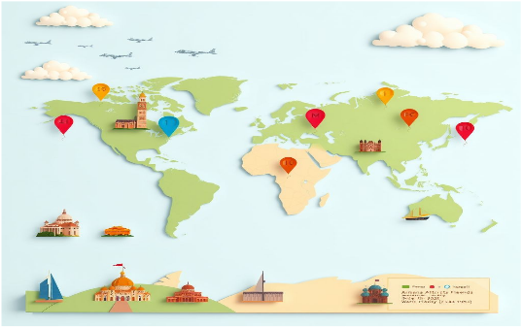
[정리] 오늘 우리가 배운 것
세계 여행 코스 만들기
- 세계 주요 국가의 관광 명소를 조사했어요
- 각 나라의 문화적 특징을 알아보았습니다
- AI를 활용하여 현실적인 여행 코스를
만들었어요

Slide 21
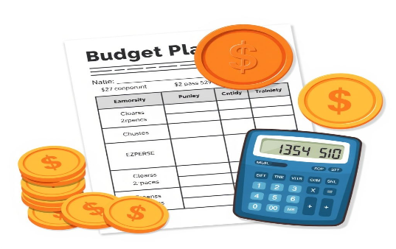
[정리] 오늘 우리가 배운 것
합리적인 소비 계획 수립
- 100만 원이라는 예산 제약 조건을
고려했어요
- 항목별로 비용을 계산하고 배분하는 방법을
배웠습니다
- 예산 초과 시 대안을 찾는 경제적 사고를
키웠어요

Slide 22
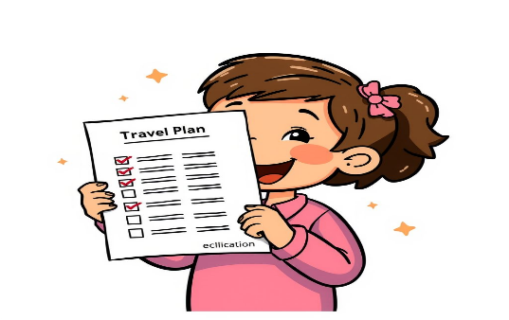
[정리] 오늘 우리가 배운 것
꼼꼼한 계획의 중요성
- 계획을 꼼꼼히 세울수록 여행 만족도가
높아집니다
- 사전 준비를 통해 시간과 돈을 절약할 수
있어요
- AI 도구를 활용하면 더 효율적으로 계획할
수 있습니다

Slide 23


[성찰하기]
생각해 봅시다
계획을 잘 세우면 여행 만족도가 높아지고
삶도 풍요로워집니다.
AI는 도구일 뿐 최종 결정은 여러분이 합니다. 오늘 배운 걸로 언젠가 진짜 여행을 떠나길 바랍니다. 다음 시간에 만나요!
AI

